Slide 2
স্বাগতম

Slide 3
প্রমিলা দেবনাথ
প্রধান শিক্ষক
বড়েঙ্গা সরকারি প্রাথমিক বিদ্যালয়
কেশবপুর, যশোর

Slide 4
পাঠ পরিচিতি
বিষয়:প্রাথমিক গণিত
শ্রেণি:৫ম
পাঠ শিরোনাম:জ্যামিতি
পাঠ্যাংশ:আয়ত,বর্গ(১০১পৃষ্ঠা)

Slide 5
শিখনফল
২৯.১.১ সামান্তরিক,রম্বস,আয়ত ও বর্গের আকৃতি অনুসারে পৃথক পৃথকভাবে সাজাতে পারবে।
২৯.৩.১ সামান্তরিক,রম্বস,আয়ত ও বর্গের বৈশিষ্ঠ্য সম্পর্কে জানবে এবং এদের পার্থক্য চিহ্নিত করতে পারবে।
Notes:
এই স্লাইডটি হাইড থাকবে।

Slide 6
উপকরণ
পাঠ্য পুস্তক,আয়ত,বর্গের মডেল,পাঠ্যবই সংশ্লিষ্ট ছবি ও জ্যামিতি বক্স
Notes:
এই স্লাইডটি হাইড থাকবে।

Slide 7
এসো আমরা ছবি দেখি

Slide 8
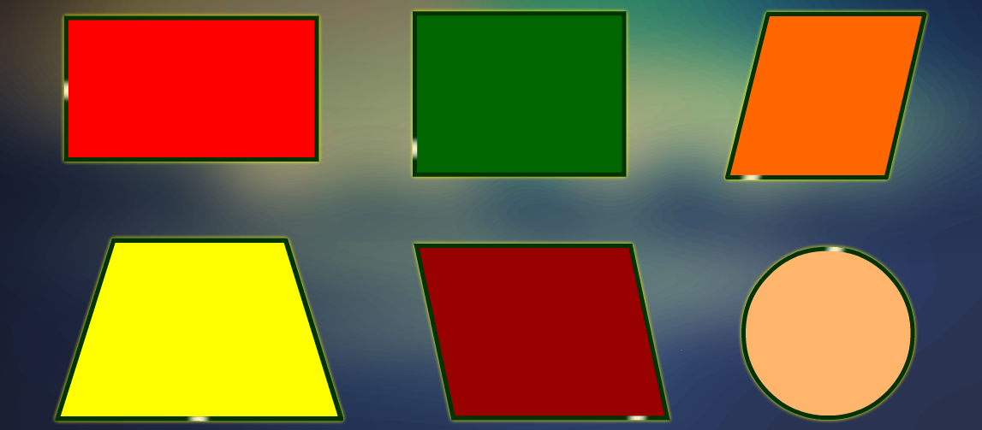

Slide 9
আয়ত ও বর্গ
আজকের পাঠ

Slide 10
বাস্তব পর্যায়

Slide 11
আয়ত ও বর্গের মডেলের সাহায্যে আয়ত ও বর্গের সংগা,বিভিন্ন পরিমাপের সম্পর্কে শিক্ষার্থীদের ধারণা আয়ত ও বর্গের চিত্র আঁকতে সহায়তা দেব।

Slide 12
আয়ত ও বর্গের
বাহুগুলোর মিল:
১।বাহুর সংখ্যা ৪টি
২।বিপরীত বাহুদ্বয়ের দৈর্ঘ্য
পরস্পর সমান।
আয়ত ও বর্গের
কোণগুলোর মিল:
১।কোণের সংখ্যা ৪টি
২।বিপরীত কোণদ্বয়
পরস্পর সমান।
৩।প্রত্যেকটি কোণের মান ৯০ডিগ্রী
গত পাঠে আয়ত ও বর্গের এই মিল অমিল জানতে পেরেছি।

Slide 13
৪টি সরলরেখা দ্বারা সীমাবদ্ধ আকৃতিকে চতুর্ভজ বলে।
যে চতুর্ভজের ৪টি কোণই সমকোণ তাকে আয়ত বলে।
যে আয়তের ৪টি বাহ সমান তাকে বর্গ বলে।
প্রদত্ত সংগা অনুযায়ী।
আয়ত ও বর্গের বৈশিষ্ট্য
১।বর্গ একটি চতুর্ভজ।
২।বর্গ একটি আয়ত।
১।আয়ত একটি চতুর্ভজ।

Slide 14
অর্ধবাস্তব পর্যায়
Notes:
এই স্লাইডটি হাইড থাকবে।

Slide 15
এসো আমরা ছবি দেখি

Slide 16
আয়ত
বর্গ
Notes:
এই স্লাইডটি হাইড থাকবে।

Slide 17
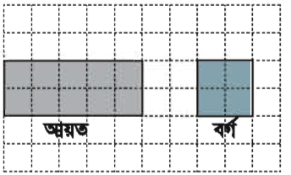
আমরা ডান পাশে দেখানো আকৃতি ২টি পর্যবেক্ষণ করি ।
আয়ত
বর্গ
আয়ত ও বর্গের বিপরীত বাহুদ্বয় পরস্পর সমান ও সমান্তরাল।

Slide 18
আয়ত ও বর্গ অঙ্কন করি।
ক) আয়ত:ভূমি ৫ সেমি,উচ্চতা ৩ সেমি
খ) বর্গ :প্রতিটি বাহুর দৈর্ঘ্য৪ সেমি
আয়ত যেভাবে আঁকতে পারি:
১। ১টি স্কেলে সাহায্যে ৫ সেমি,উচ্চতা ৩ সেমি দৈর্ঘ্যের একটি রেখা আঁকি।
২। ১ম ধাপে অঙ্কিত রেখার উপর জ্যামিতি বক্সের ত্রিকোণী সেট ব্যবহার করে ২ টি লম্ব আঁতি।
৩। লম্ব ২ টি থেকে ৩ সেমি দৈর্ঘ্যের ২ টি রেখা বিন্দু দিয়ে চিহ্নিত করি।
৪। ৩য় ধাপে আয়তটি আঁকার জন্য চিহ্নিত বিন্দুদ্বয় যোগ করি।

Slide 19
৯০̊
৯০̊
৫ সেমি
১
৩ সেমি
৩ সেমি
২
২
১
৫ সেমি

Slide 20
বর্গ অঙ্কন করি।
বর্গ :প্রতিটি বাহুর দৈর্ঘ্য৪ সেমি
বর্গ যেভাবে আঁকতে পারি:
১। ১টি স্কেলে সাহায্যে ৪ সেমি দৈর্ঘ্যের একটি রেখা আঁকি।
২। ১ম ধাপে অঙ্কিত রেখার উপর জ্যামিতি বক্সের ত্রিকোণী সেট ব্যবহার করে ২ টি লম্ব আঁকি।
৩। লম্ব ২ টি থেকে ৪ সেমি দৈর্ঘ্যের ২ টি রেখা বিন্দু দিয়ে চিহ্নিত করি।
৪। ৩য় ধাপে বর্গটি আঁকার জন্য চিহ্নিত বিন্দুদ্বয় যোগ করি।

Slide 21
৯০̊
৯০̊
৪ সেমি
১
৪ সেমি
৪ সেমি
১
১
১
৪ সেমি

Slide 22
বস্তুনিরপেক্ষ পর্যায়
Notes:
এই স্লাইডটি হাইড থাকবে।

Slide 23
জ্যামিতি বক্সের জ্যামিতি আকৃতির বস্তু ও পেন্সিলের সাহায্যে অঙ্কণ করতে সহায়তা দেব । আয়ত( ভূমি ২ সেমি,উচ্চতা৪ সেমি: বর্গ(প্রতিটি বাহুর দৈর্ঘ্য৫ সেমি)

Slide 24
দলগত কাজ
Notes:
এই স্লাইডটি হাইড থাকবে।

Slide 25
জ্যামিতি বক্সের জ্যামিতি আকৃতির বস্তু ও পেন্সিলের সাহায্যে অঙ্কণ করতে সহায়তা দেব ।
ক দল: আয়ত( ভূমি ৩ সেমি,উচ্চতা৪ সেমি)
খ দল : বর্গ(প্রতিটি বাহুর দৈর্ঘ্য৬ সেমি)

Slide 26
মূল্যায়ন
Notes:
এই স্লাইডটি হাইড থাকবে।

Slide 27
অঙ্কন কর
আয়ত( ভূমি ৫ সেমি,উচ্চতা২ সেমি: বর্গ(প্রতিটি বাহুর দৈর্ঘ্য৫ সেমি)

Slide 28
শিক্ষক-শিক্ষার্থীর কাজ
বইয়ের ১০১ পৃষ্ঠা দেখ

Slide 29
বাড়ির কাজ
১।আয়তের ভূমি ৬ সেমি,উচ্চতা৩ সেমি
২। বর্গের প্রতিটি বাহুর দৈর্ঘ্য৫ সেমি অঙ্কণ করে আনবে।

Slide 30
ধন্যবাদ

